Slide 1
Муниципальное бюджетное дошкольное образовательное учреждение детский сад «Аян» с.Аянгаты младшая группа «Колокольчики»
07.02.2022
1-ое занятие: Рисование
Тема: Ягоды

Slide 2
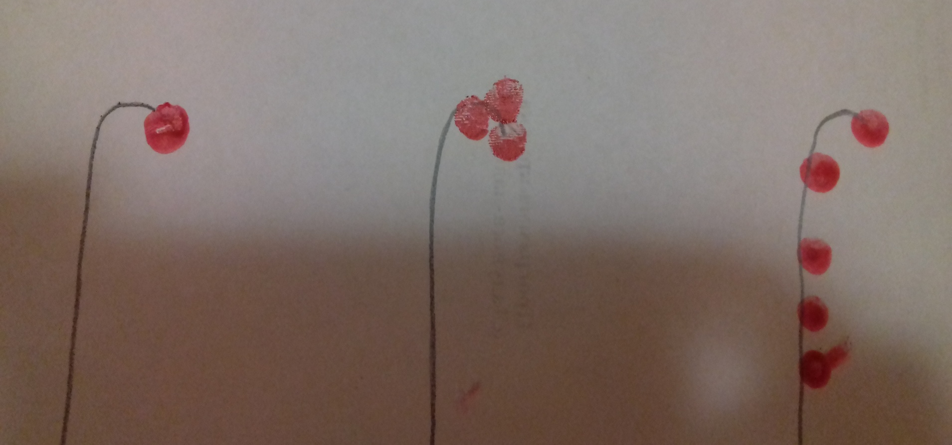
Цель. закрепить навык рисования красками при помощи пальцев, закреплять знания цветов, формировать интерес к рисованию, развивать бытовые навыки.

